Slide 1

Titel:
Quelle:
Übungsart:
Titel:
Textquelle:
b-d
12 Wörter nach Gehör finden
Siegbert Rudolph
Bedienung:
Makros freischalten
Präsentationsmodus starten
Mit einem Klick geht es weiter
Beenden: Escape-Taste drücken
Nächste Folie
C:\Users\Master\OneDrive\01 Übungsdateien\Am Symptom üben\Häufig falsch gelesene Buchstaben\b-d 12 Wörter nach Gehör finden.pptx - Seite 1

Slide 2


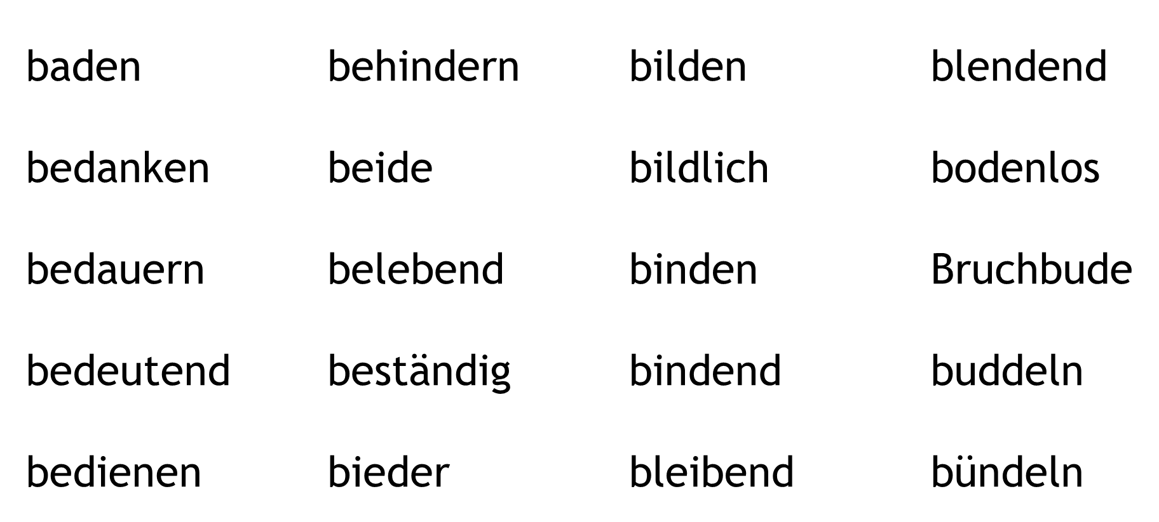

Wörter mit b und d in sortierter Liste suchen
Klick auf den Lautsprecher, dann auf das Wort! Klick danach auf „weiter“!
weiter
Vorherige Folie
Nächste Folie
C:\Users\Master\OneDrive\01 Übungsdateien\Am Symptom üben\Häufig falsch gelesene Buchstaben\b-d 12 Wörter nach Gehör finden.pptx - Seite 2

Slide 3
Wörter mit b und d in sortierter Liste suchen
Klick auf den Lautsprecher, dann auf das Wort! Klick danach auf „weiter“!
weiter
Vorherige Folie
Nächste Folie
C:\Users\Master\OneDrive\01 Übungsdateien\Am Symptom üben\Häufig falsch gelesene Buchstaben\b-d 12 Wörter nach Gehör finden.pptx - Seite 3

Slide 4
Wörter mit b und d in sortierter Liste suchen
Klick auf den Lautsprecher, dann auf das Wort! Klick danach auf „weiter“!
weiter
Vorherige Folie
Nächste Folie
C:\Users\Master\OneDrive\01 Übungsdateien\Am Symptom üben\Häufig falsch gelesene Buchstaben\b-d 12 Wörter nach Gehör finden.pptx - Seite 4

Slide 5
Wörter mit b und d in sortierter Liste suchen
Klick auf den Lautsprecher, dann auf das Wort! Klick danach auf „weiter“!
weiter
Vorherige Folie
Nächste Folie
C:\Users\Master\OneDrive\01 Übungsdateien\Am Symptom üben\Häufig falsch gelesene Buchstaben\b-d 12 Wörter nach Gehör finden.pptx - Seite 5

Slide 6
Wörter mit b und d in sortierter Liste suchen
Klick auf den Lautsprecher, dann auf das Wort! Klick danach auf „weiter“!
weiter
Vorherige Folie
Nächste Folie
C:\Users\Master\OneDrive\01 Übungsdateien\Am Symptom üben\Häufig falsch gelesene Buchstaben\b-d 12 Wörter nach Gehör finden.pptx - Seite 6

Slide 7
Wörter mit b und d – lesen
Klick auf die blauen Punkte!
beide bindend blendend bedauern bündeln
bedauern bindend blendend bündeln beide
blendend beide bündeln bedauern bindend
Vorherige Folie
Nächste Folie
C:\Users\Master\OneDrive\01 Übungsdateien\Am Symptom üben\Häufig falsch gelesene Buchstaben\b-d 12 Wörter nach Gehör finden.pptx - Seite 7

Slide 8
Wörter mit b und d in sortierter Liste suchen
Klick auf den Lautsprecher, dann auf das Wort! Klick danach auf „weiter“!
weiter
Vorherige Folie
Nächste Folie
C:\Users\Master\OneDrive\01 Übungsdateien\Am Symptom üben\Häufig falsch gelesene Buchstaben\b-d 12 Wörter nach Gehör finden.pptx - Seite 8

Slide 9
Wörter mit b und d in sortierter Liste suchen
Klick auf den Lautsprecher, dann auf das Wort! Klick danach auf „weiter“!
weiter
Vorherige Folie
Nächste Folie
C:\Users\Master\OneDrive\01 Übungsdateien\Am Symptom üben\Häufig falsch gelesene Buchstaben\b-d 12 Wörter nach Gehör finden.pptx - Seite 9

Slide 10
Wörter mit b und d in sortierter Liste suchen
Klick auf den Lautsprecher, dann auf das Wort! Klick danach auf „weiter“!
weiter
Vorherige Folie
Nächste Folie
C:\Users\Master\OneDrive\01 Übungsdateien\Am Symptom üben\Häufig falsch gelesene Buchstaben\b-d 12 Wörter nach Gehör finden.pptx - Seite 10

Slide 11
Wörter mit b und d in sortierter Liste suchen
Klick auf den Lautsprecher, dann auf das Wort! Klick danach auf „weiter“!
weiter
Vorherige Folie
Nächste Folie
C:\Users\Master\OneDrive\01 Übungsdateien\Am Symptom üben\Häufig falsch gelesene Buchstaben\b-d 12 Wörter nach Gehör finden.pptx - Seite 11

Slide 12
Wörter mit b und d in sortierter Liste suchen
Klick auf den Lautsprecher, dann auf das Wort! Klick danach auf „weiter“!
weiter
Vorherige Folie
Nächste Folie
C:\Users\Master\OneDrive\01 Übungsdateien\Am Symptom üben\Häufig falsch gelesene Buchstaben\b-d 12 Wörter nach Gehör finden.pptx - Seite 12

Slide 13
Wörter mit b und d – lesen
Klick auf die blauen Punkte!
baden Bruchbude belebend bedeutend bilden
bedeutend baden bilden belebend Bruchbude
bedeutend Bruchbude bilden baden belebend
Vorherige Folie
Nächste Folie
C:\Users\Master\OneDrive\01 Übungsdateien\Am Symptom üben\Häufig falsch gelesene Buchstaben\b-d 12 Wörter nach Gehör finden.pptx - Seite 13

Slide 14
Wörter mit b und d in sortierter Liste suchen
Klick auf den Lautsprecher, dann auf das Wort! Klick danach auf „weiter“!
weiter
Vorherige Folie
Nächste Folie
C:\Users\Master\OneDrive\01 Übungsdateien\Am Symptom üben\Häufig falsch gelesene Buchstaben\b-d 12 Wörter nach Gehör finden.pptx - Seite 14

Slide 15
Wörter mit b und d in sortierter Liste suchen
Klick auf den Lautsprecher, dann auf das Wort! Klick danach auf „weiter“!
weiter
Vorherige Folie
Nächste Folie
C:\Users\Master\OneDrive\01 Übungsdateien\Am Symptom üben\Häufig falsch gelesene Buchstaben\b-d 12 Wörter nach Gehör finden.pptx - Seite 15

Slide 16
Wörter mit b und d in sortierter Liste suchen
Klick auf den Lautsprecher, dann auf das Wort! Klick danach auf „weiter“!
weiter
Vorherige Folie
Nächste Folie
C:\Users\Master\OneDrive\01 Übungsdateien\Am Symptom üben\Häufig falsch gelesene Buchstaben\b-d 12 Wörter nach Gehör finden.pptx - Seite 16

Slide 17
Wörter mit b und d in sortierter Liste suchen
Klick auf den Lautsprecher, dann auf das Wort! Klick danach auf „weiter“!
weiter
Vorherige Folie
Nächste Folie
C:\Users\Master\OneDrive\01 Übungsdateien\Am Symptom üben\Häufig falsch gelesene Buchstaben\b-d 12 Wörter nach Gehör finden.pptx - Seite 17

Slide 18
Wörter mit b und d in sortierter Liste suchen
Klick auf den Lautsprecher, dann auf das Wort! Klick danach auf „weiter“!
weiter
Vorherige Folie
Nächste Folie
C:\Users\Master\OneDrive\01 Übungsdateien\Am Symptom üben\Häufig falsch gelesene Buchstaben\b-d 12 Wörter nach Gehör finden.pptx - Seite 18

Slide 19
Wörter mit b und d – lesen
Klick auf die blauen Punkte!
behindern bleibend buddeln bedienen bildlich
bleibend bildlich bedienen buddeln behindern
buddeln bedienen bildlich behindern bleibend
Vorherige Folie
Nächste Folie
C:\Users\Master\OneDrive\01 Übungsdateien\Am Symptom üben\Häufig falsch gelesene Buchstaben\b-d 12 Wörter nach Gehör finden.pptx - Seite 19

Slide 20
Wörter mit b und d in sortierter Liste suchen
Klick auf den Lautsprecher, dann auf das Wort! Klick danach auf „weiter“!
weiter
Vorherige Folie
Nächste Folie
C:\Users\Master\OneDrive\01 Übungsdateien\Am Symptom üben\Häufig falsch gelesene Buchstaben\b-d 12 Wörter nach Gehör finden.pptx - Seite 20

Slide 21
Wörter mit b und d in sortierter Liste suchen
Klick auf den Lautsprecher, dann auf das Wort! Klick danach auf „weiter“!
weiter
Vorherige Folie
Nächste Folie
C:\Users\Master\OneDrive\01 Übungsdateien\Am Symptom üben\Häufig falsch gelesene Buchstaben\b-d 12 Wörter nach Gehör finden.pptx - Seite 21

Slide 22
Wörter mit b und d in sortierter Liste suchen
Klick auf den Lautsprecher, dann auf das Wort! Klick danach auf „weiter“!
weiter
Vorherige Folie
Nächste Folie
C:\Users\Master\OneDrive\01 Übungsdateien\Am Symptom üben\Häufig falsch gelesene Buchstaben\b-d 12 Wörter nach Gehör finden.pptx - Seite 22

Slide 23
Wörter mit b und d in sortierter Liste suchen
Klick auf den Lautsprecher, dann auf das Wort! Klick danach auf „weiter“!
weiter
Vorherige Folie
Nächste Folie
C:\Users\Master\OneDrive\01 Übungsdateien\Am Symptom üben\Häufig falsch gelesene Buchstaben\b-d 12 Wörter nach Gehör finden.pptx - Seite 23

Slide 24
Wörter mit b und d in sortierter Liste suchen
Klick auf den Lautsprecher, dann auf das Wort! Klick danach auf „weiter“!
weiter
Vorherige Folie
Nächste Folie
C:\Users\Master\OneDrive\01 Übungsdateien\Am Symptom üben\Häufig falsch gelesene Buchstaben\b-d 12 Wörter nach Gehör finden.pptx - Seite 24

Slide 25
Wörter mit b und d – lesen
Klick auf die blauen Punkte!
bedanken binden beständig bodenlos bieder
beständig binden bedanken bieder bodenlos
bodenlos binden bedanken bieder beständig
Vorherige Folie
Nächste Folie
C:\Users\Master\OneDrive\01 Übungsdateien\Am Symptom üben\Häufig falsch gelesene Buchstaben\b-d 12 Wörter nach Gehör finden.pptx - Seite 25

Slide 26
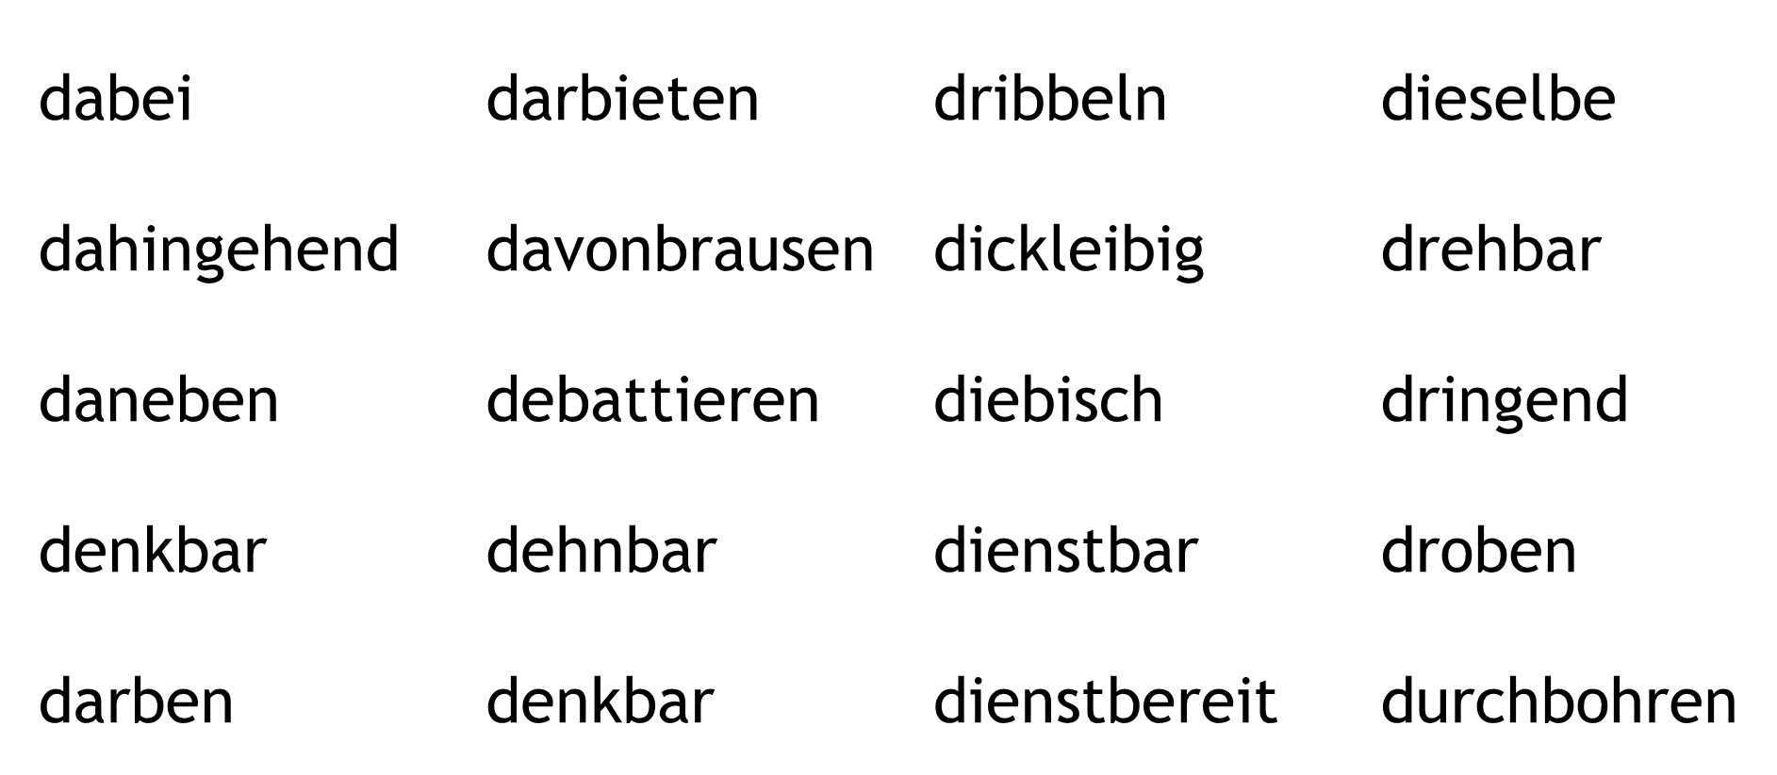
Wörter mit b und d in sortierter Liste suchen
Klick auf den Lautsprecher, dann auf das Wort! Klick danach auf „weiter“!
weiter
Vorherige Folie
Nächste Folie
C:\Users\Master\OneDrive\01 Übungsdateien\Am Symptom üben\Häufig falsch gelesene Buchstaben\b-d 12 Wörter nach Gehör finden.pptx - Seite 26

Slide 27
Wörter mit b und d in sortierter Liste suchen
Klick auf den Lautsprecher, dann auf das Wort! Klick danach auf „weiter“!
weiter
Vorherige Folie
Nächste Folie
C:\Users\Master\OneDrive\01 Übungsdateien\Am Symptom üben\Häufig falsch gelesene Buchstaben\b-d 12 Wörter nach Gehör finden.pptx - Seite 27

Slide 28
Wörter mit b und d in sortierter Liste suchen
Klick auf den Lautsprecher, dann auf das Wort! Klick danach auf „weiter“!
weiter
Vorherige Folie
Nächste Folie
C:\Users\Master\OneDrive\01 Übungsdateien\Am Symptom üben\Häufig falsch gelesene Buchstaben\b-d 12 Wörter nach Gehör finden.pptx - Seite 28

Slide 29
Wörter mit b und d in sortierter Liste suchen
Klick auf den Lautsprecher, dann auf das Wort! Klick danach auf „weiter“!
weiter
Vorherige Folie
Nächste Folie
C:\Users\Master\OneDrive\01 Übungsdateien\Am Symptom üben\Häufig falsch gelesene Buchstaben\b-d 12 Wörter nach Gehör finden.pptx - Seite 29

Slide 30
Wörter mit b und d in sortierter Liste suchen
Klick auf den Lautsprecher, dann auf das Wort! Klick danach auf „weiter“!
weiter
Vorherige Folie
Nächste Folie
C:\Users\Master\OneDrive\01 Übungsdateien\Am Symptom üben\Häufig falsch gelesene Buchstaben\b-d 12 Wörter nach Gehör finden.pptx - Seite 30

Slide 31
Wörter mit b und d – lesen
Klick auf die blauen Punkte!
dienstbar drehbar davonbrausen darben dribbeln
drehbar davonbrausen darben dribbeln dienstbar
darben drehbar dienstbar dribbeln davonbrausen
Vorherige Folie
Nächste Folie
C:\Users\Master\OneDrive\01 Übungsdateien\Am Symptom üben\Häufig falsch gelesene Buchstaben\b-d 12 Wörter nach Gehör finden.pptx - Seite 31

Slide 32
Wörter mit b und d in sortierter Liste suchen
Klick auf den Lautsprecher, dann auf das Wort! Klick danach auf „weiter“!
weiter
Vorherige Folie
Nächste Folie
C:\Users\Master\OneDrive\01 Übungsdateien\Am Symptom üben\Häufig falsch gelesene Buchstaben\b-d 12 Wörter nach Gehör finden.pptx - Seite 32

Slide 33
Wörter mit b und d in sortierter Liste suchen
Klick auf den Lautsprecher, dann auf das Wort! Klick danach auf „weiter“!
weiter
Vorherige Folie
Nächste Folie
C:\Users\Master\OneDrive\01 Übungsdateien\Am Symptom üben\Häufig falsch gelesene Buchstaben\b-d 12 Wörter nach Gehör finden.pptx - Seite 33

Slide 34
Wörter mit b und d in sortierter Liste suchen
Klick auf den Lautsprecher, dann auf das Wort! Klick danach auf „weiter“!
weiter
Vorherige Folie
Nächste Folie
C:\Users\Master\OneDrive\01 Übungsdateien\Am Symptom üben\Häufig falsch gelesene Buchstaben\b-d 12 Wörter nach Gehör finden.pptx - Seite 34

Slide 35
Wörter mit b und d in sortierter Liste suchen
Klick auf den Lautsprecher, dann auf das Wort! Klick danach auf „weiter“!
weiter
Vorherige Folie
Nächste Folie
C:\Users\Master\OneDrive\01 Übungsdateien\Am Symptom üben\Häufig falsch gelesene Buchstaben\b-d 12 Wörter nach Gehör finden.pptx - Seite 35

Slide 36
Wörter mit b und d in sortierter Liste suchen
Klick auf den Lautsprecher, dann auf das Wort! Klick danach auf „weiter“!
weiter
Vorherige Folie
Nächste Folie
C:\Users\Master\OneDrive\01 Übungsdateien\Am Symptom üben\Häufig falsch gelesene Buchstaben\b-d 12 Wörter nach Gehör finden.pptx - Seite 36

Slide 37
Wörter mit b und d – lesen
Klick auf die blauen Punkte!
darbieten denkbar droben debattieren daneben
debattieren droben denkbar daneben darbieten
denkbar debattieren daneben darbieten droben
Vorherige Folie
Nächste Folie
C:\Users\Master\OneDrive\01 Übungsdateien\Am Symptom üben\Häufig falsch gelesene Buchstaben\b-d 12 Wörter nach Gehör finden.pptx - Seite 37

Slide 38
Wörter mit b und d in sortierter Liste suchen
Klick auf den Lautsprecher, dann auf das Wort! Klick danach auf „weiter“!
weiter
Vorherige Folie
Nächste Folie
C:\Users\Master\OneDrive\01 Übungsdateien\Am Symptom üben\Häufig falsch gelesene Buchstaben\b-d 12 Wörter nach Gehör finden.pptx - Seite 38

Slide 39
Wörter mit b und d in sortierter Liste suchen
Klick auf den Lautsprecher, dann auf das Wort! Klick danach auf „weiter“!
weiter
Vorherige Folie
Nächste Folie
C:\Users\Master\OneDrive\01 Übungsdateien\Am Symptom üben\Häufig falsch gelesene Buchstaben\b-d 12 Wörter nach Gehör finden.pptx - Seite 39

Slide 40
Wörter mit b und d in sortierter Liste suchen
Klick auf den Lautsprecher, dann auf das Wort! Klick danach auf „weiter“!
weiter
Vorherige Folie
Nächste Folie
C:\Users\Master\OneDrive\01 Übungsdateien\Am Symptom üben\Häufig falsch gelesene Buchstaben\b-d 12 Wörter nach Gehör finden.pptx - Seite 40

Slide 41
Wörter mit b und d in sortierter Liste suchen
Klick auf den Lautsprecher, dann auf das Wort! Klick danach auf „weiter“!
weiter
Vorherige Folie
Nächste Folie
C:\Users\Master\OneDrive\01 Übungsdateien\Am Symptom üben\Häufig falsch gelesene Buchstaben\b-d 12 Wörter nach Gehör finden.pptx - Seite 41

Slide 42
Wörter mit b und d in sortierter Liste suchen
Klick auf den Lautsprecher, dann auf das Wort! Klick danach auf „weiter“!
weiter
Vorherige Folie
Nächste Folie
C:\Users\Master\OneDrive\01 Übungsdateien\Am Symptom üben\Häufig falsch gelesene Buchstaben\b-d 12 Wörter nach Gehör finden.pptx - Seite 42

Slide 43
Wörter mit b und d – lesen
Klick auf die blauen Punkte!
dieselbe dahingehend dienstbereit dringend dabei
dabei dringend dienstbereit dahingehend dieselbe
dahingehend dieselbe dabei dringend dienstbereit
Vorherige Folie
Nächste Folie
C:\Users\Master\OneDrive\01 Übungsdateien\Am Symptom üben\Häufig falsch gelesene Buchstaben\b-d 12 Wörter nach Gehör finden.pptx - Seite 43

Slide 44
Wörter mit b und d in sortierter Liste suchen
Klick auf den Lautsprecher, dann auf das Wort! Klick danach auf „weiter“!
weiter
Vorherige Folie
Nächste Folie
C:\Users\Master\OneDrive\01 Übungsdateien\Am Symptom üben\Häufig falsch gelesene Buchstaben\b-d 12 Wörter nach Gehör finden.pptx - Seite 44

Slide 45
Wörter mit b und d in sortierter Liste suchen
Klick auf den Lautsprecher, dann auf das Wort! Klick danach auf „weiter“!
weiter
Vorherige Folie
Nächste Folie
C:\Users\Master\OneDrive\01 Übungsdateien\Am Symptom üben\Häufig falsch gelesene Buchstaben\b-d 12 Wörter nach Gehör finden.pptx - Seite 45

Slide 46
Wörter mit b und d in sortierter Liste suchen
Klick auf den Lautsprecher, dann auf das Wort! Klick danach auf „weiter“!
weiter
Vorherige Folie
Nächste Folie
C:\Users\Master\OneDrive\01 Übungsdateien\Am Symptom üben\Häufig falsch gelesene Buchstaben\b-d 12 Wörter nach Gehör finden.pptx - Seite 46

Slide 47
Wörter mit b und d in sortierter Liste suchen
Klick auf den Lautsprecher, dann auf das Wort! Klick danach auf „weiter“!
weiter
Vorherige Folie
Nächste Folie
C:\Users\Master\OneDrive\01 Übungsdateien\Am Symptom üben\Häufig falsch gelesene Buchstaben\b-d 12 Wörter nach Gehör finden.pptx - Seite 47

Slide 48
Wörter mit b und d in sortierter Liste suchen
Klick auf den Lautsprecher, dann auf das Wort! Klick danach auf „weiter“!
weiter
Vorherige Folie
Nächste Folie
C:\Users\Master\OneDrive\01 Übungsdateien\Am Symptom üben\Häufig falsch gelesene Buchstaben\b-d 12 Wörter nach Gehör finden.pptx - Seite 48

Slide 49
Wörter mit b und d – lesen
Klick auf die blauen Punkte!
diebisch denkbar durchbohren dickleibig dehnbar
denkbar dickleibig dehnbar durchbohren diebisch
durchbohren dehnbar diebisch dickleibig denkbar
Vorherige Folie
Nächste Folie
C:\Users\Master\OneDrive\01 Übungsdateien\Am Symptom üben\Häufig falsch gelesene Buchstaben\b-d 12 Wörter nach Gehör finden.pptx - Seite 49

Slide 50
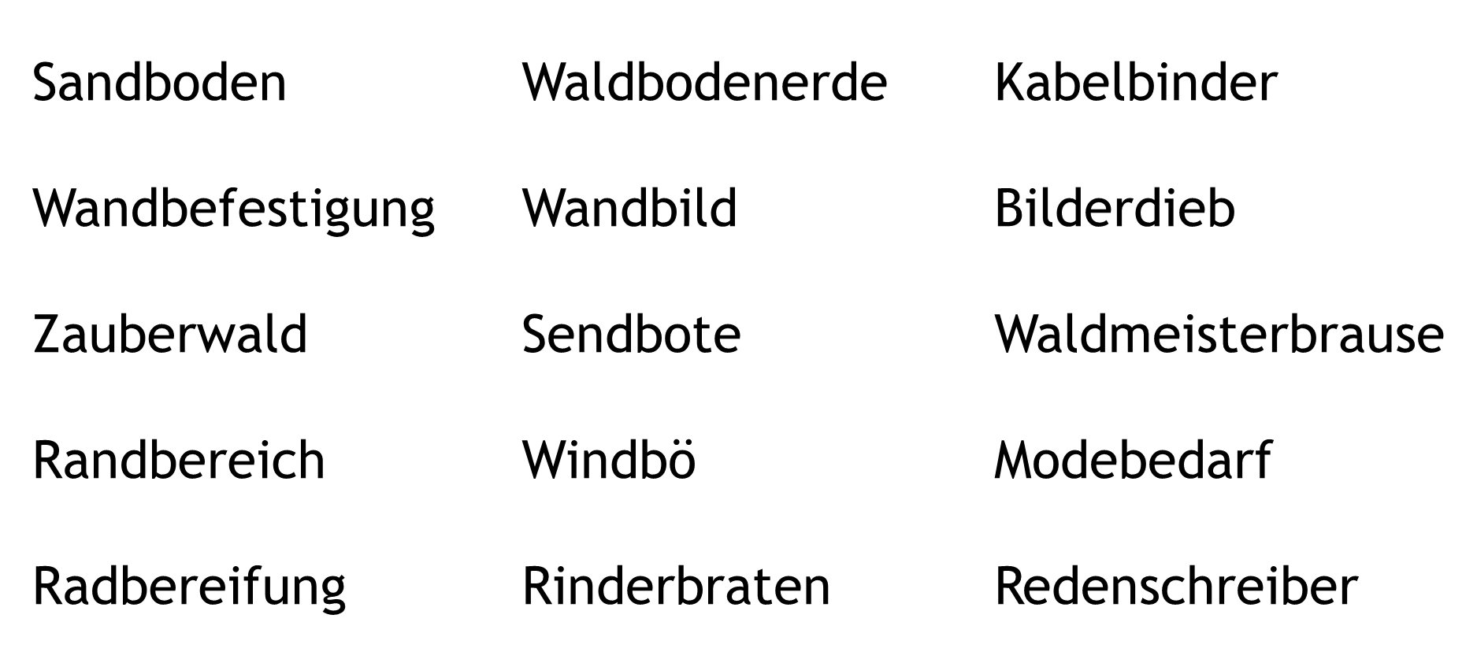
Wörter mit b und d in Liste suchen
Klick auf den Lautsprecher, dann auf das Wort! Klick danach auf „weiter“!
weiter
Vorherige Folie
Nächste Folie
C:\Users\Master\OneDrive\01 Übungsdateien\Am Symptom üben\Häufig falsch gelesene Buchstaben\b-d 12 Wörter nach Gehör finden.pptx - Seite 50

Slide 51
Wörter mit b und d in Liste suchen
Klick auf den Lautsprecher, dann auf das Wort! Klick danach auf „weiter“!
weiter
Vorherige Folie
Nächste Folie
C:\Users\Master\OneDrive\01 Übungsdateien\Am Symptom üben\Häufig falsch gelesene Buchstaben\b-d 12 Wörter nach Gehör finden.pptx - Seite 51

Slide 52
Wörter mit b und d in Liste suchen
Klick auf den Lautsprecher, dann auf das Wort! Klick danach auf „weiter“!
weiter
Vorherige Folie
Nächste Folie
C:\Users\Master\OneDrive\01 Übungsdateien\Am Symptom üben\Häufig falsch gelesene Buchstaben\b-d 12 Wörter nach Gehör finden.pptx - Seite 52

Slide 53
Wörter mit b und d in Liste suchen
Klick auf den Lautsprecher, dann auf das Wort! Klick danach auf „weiter“!
weiter
Vorherige Folie
Nächste Folie
C:\Users\Master\OneDrive\01 Übungsdateien\Am Symptom üben\Häufig falsch gelesene Buchstaben\b-d 12 Wörter nach Gehör finden.pptx - Seite 53

Slide 54
Wörter mit b und d in Liste suchen
Klick auf den Lautsprecher, dann auf das Wort! Klick danach auf „weiter“!
weiter
Vorherige Folie
Nächste Folie
C:\Users\Master\OneDrive\01 Übungsdateien\Am Symptom üben\Häufig falsch gelesene Buchstaben\b-d 12 Wörter nach Gehör finden.pptx - Seite 54

Slide 55
Wörter mit b und d – lesen
Klick auf die blauen Punkte!
Rinderbraten Bilderdieb Wandbefestigung Redenschreiber Sendbote
Bilderdieb Sendbote Redenschreiber Rinderbraten Wandbefestigung
Wandbefestigung Redenschreiber Sendbote Rinderbraten Bilderdieb
Vorherige Folie
Nächste Folie
C:\Users\Master\OneDrive\01 Übungsdateien\Am Symptom üben\Häufig falsch gelesene Buchstaben\b-d 12 Wörter nach Gehör finden.pptx - Seite 55

Slide 56
Wörter mit b und d in Liste suchen
Klick auf den Lautsprecher, dann auf das Wort! Klick danach auf „weiter“!
weiter
Vorherige Folie
Nächste Folie
C:\Users\Master\OneDrive\01 Übungsdateien\Am Symptom üben\Häufig falsch gelesene Buchstaben\b-d 12 Wörter nach Gehör finden.pptx - Seite 56

Slide 57
Wörter mit b und d in Liste suchen
Klick auf den Lautsprecher, dann auf das Wort! Klick danach auf „weiter“!
weiter
Vorherige Folie
Nächste Folie
C:\Users\Master\OneDrive\01 Übungsdateien\Am Symptom üben\Häufig falsch gelesene Buchstaben\b-d 12 Wörter nach Gehör finden.pptx - Seite 57

Slide 58
Wörter mit b und d in Liste suchen
Klick auf den Lautsprecher, dann auf das Wort! Klick danach auf „weiter“!
weiter
Vorherige Folie
Nächste Folie
C:\Users\Master\OneDrive\01 Übungsdateien\Am Symptom üben\Häufig falsch gelesene Buchstaben\b-d 12 Wörter nach Gehör finden.pptx - Seite 58

Slide 59
Wörter mit b und d in Liste suchen
Klick auf den Lautsprecher, dann auf das Wort! Klick danach auf „weiter“!
weiter
Vorherige Folie
Nächste Folie
C:\Users\Master\OneDrive\01 Übungsdateien\Am Symptom üben\Häufig falsch gelesene Buchstaben\b-d 12 Wörter nach Gehör finden.pptx - Seite 59

Slide 60
Wörter mit b und d in Liste suchen
Klick auf den Lautsprecher, dann auf das Wort! Klick danach auf „weiter“!
weiter
Vorherige Folie
Nächste Folie
C:\Users\Master\OneDrive\01 Übungsdateien\Am Symptom üben\Häufig falsch gelesene Buchstaben\b-d 12 Wörter nach Gehör finden.pptx - Seite 60

Slide 61
Wörter mit b und d – lesen
Klick auf die blauen Punkte!
Waldbodenerde Randbereich Kabelbinder Windbö Sandboden
Windbö Kabelbinder Randbereich Sandboden Waldbodenerde
Sandboden Randbereich Kabelbinder Waldbodenerde Windbö
Vorherige Folie
Nächste Folie
C:\Users\Master\OneDrive\01 Übungsdateien\Am Symptom üben\Häufig falsch gelesene Buchstaben\b-d 12 Wörter nach Gehör finden.pptx - Seite 61

Slide 62
Wörter mit b und d in Liste suchen
Klick auf den Lautsprecher, dann auf das Wort! Klick danach auf „weiter“!
weiter
Vorherige Folie
Nächste Folie
C:\Users\Master\OneDrive\01 Übungsdateien\Am Symptom üben\Häufig falsch gelesene Buchstaben\b-d 12 Wörter nach Gehör finden.pptx - Seite 62

Slide 63
Wörter mit b und d in Liste suchen
Klick auf den Lautsprecher, dann auf das Wort! Klick danach auf „weiter“!
weiter
Vorherige Folie
Nächste Folie
C:\Users\Master\OneDrive\01 Übungsdateien\Am Symptom üben\Häufig falsch gelesene Buchstaben\b-d 12 Wörter nach Gehör finden.pptx - Seite 63

Slide 64
Wörter mit b und d in Liste suchen
Klick auf den Lautsprecher, dann auf das Wort! Klick danach auf „weiter“!
weiter
Vorherige Folie
Nächste Folie
C:\Users\Master\OneDrive\01 Übungsdateien\Am Symptom üben\Häufig falsch gelesene Buchstaben\b-d 12 Wörter nach Gehör finden.pptx - Seite 64

Slide 65
Wörter mit b und d in Liste suchen
Klick auf den Lautsprecher, dann auf das Wort! Klick danach auf „weiter“!
weiter
Vorherige Folie
Nächste Folie
C:\Users\Master\OneDrive\01 Übungsdateien\Am Symptom üben\Häufig falsch gelesene Buchstaben\b-d 12 Wörter nach Gehör finden.pptx - Seite 65

Slide 66
Wörter mit b und d in Liste suchen
Klick auf den Lautsprecher, dann auf das Wort! Klick danach auf „weiter“!
weiter
Vorherige Folie
Nächste Folie
C:\Users\Master\OneDrive\01 Übungsdateien\Am Symptom üben\Häufig falsch gelesene Buchstaben\b-d 12 Wörter nach Gehör finden.pptx - Seite 66

Slide 67
Wörter mit b und d – lesen
Klick auf die blauen Punkte!
Waldmeisterbrause Wandbild Zauberwald Modebedarf Radbereifung
Modebedarf Wandbild Radbereifung Waldmeisterbrause Zauberwald
Wandbild Modebedarf Zauberwald Radbereifung Waldmeisterbrause
Vorherige Folie
Nächste Folie
C:\Users\Master\OneDrive\01 Übungsdateien\Am Symptom üben\Häufig falsch gelesene Buchstaben\b-d 12 Wörter nach Gehör finden.pptx - Seite 67

Slide 68


Üben verbessert die Fertigkeit.
Wer viel übt, der wird gescheit!
Hurra, wieder ein Stück weiter!
Vorherige Folie
C:\Users\Master\OneDrive\01 Übungsdateien\Am Symptom üben\Häufig falsch gelesene Buchstaben\b-d 12 Wörter nach Gehör finden.pptx - Seite 68

